Slide 1
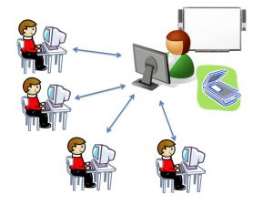
Переход на дистанционное обучение
Карантин – не повод не учиться! Это шанс узнать больше и начать учиться лучше всех!

Slide 2
1. Онлайн-школа Фоксфорд
https://foxford.ru
2. Образовательный портал GeekBrains
https://geekbrains.ru
3. Российская онлайн-платформа
https://uchi.ru/
4. Онлайн сервис интеллектуального развития детей
https://iqsha.ru

Slide 3
5. Банк видео уроков педагогов дополнительного образования
http://dopobr.68edu.ru/about-us/structure/
otdel-od/bank-videourokov-dialog
6.Учительский портал
https://www.uchportal.ru/load/205-1-0-81851
7. Старый добрый
https://www.youtube
8. Сайты, с которыми освоение программы станет проще
https://deti.mann-ivanov-ferber.ru/2016/12/08/35-
sajtov-s-kotorymi-shkolnaya-programma-stanet-proshhe-i-interesnee
9. Сайт Центра развития и творчества Большого села
http://project2193667.tilda.ws/

